Slide 1
ТЕМА 5. МЕТОДИЧНІ ПІДХОДИ ДО ОЦІНКИ ЯКОСТІ

Slide 2
Зміст теми
Організація та методологічні основи оцінки якості
Визначення (вимірювання) властивостей продукції
Визначення показників якості продукції
Оцінювання якості продукції

Slide 3
Організація та методологічні основи оцінки якості
Якість продукції - це результат відповідності властивостей (власних характеристик) продукції вимогам (нормативним, споживача та інших стейкхолдерів).
Оцінювання якості продукції не тотожне вимірюванню (кількісному визначенню). Воно є ширшим поняттям і включає в себе останнє.
Оцінювання якості продукції здійснюється шляхом порівняння (співставлення) результатів вимірювання якості продукції із базовими чи цільовими показниками.

Slide 4
Організація та методологічні основи оцінки якості
Основними етапами оцінювання якості продукції є наступні:
Оцінювання якості продукції
1. Визначення переліку властивостей (власних характеристик) продукції, які формують її якість
2. Ідентифікація вимог до властивостей (власних характеристик) продукції
3. Вимірювання (кількісне вираження) властивостей продукції
4. Визначення показників якості продукції за окремими чи одночасно декількома її властивостями
5. Визначення базових та/або цільових показників якості
6. Визначення рівня якості продукції

Slide 5
Організація та методологічні основи оцінки якості
1. Визначення переліку властивостей (власних характеристик) продукції, які формують її якість, здійснюється з урахуванням:
призначення й умов споживання чи експлуатації продукції;
результатів моніторингу та аналізу вимог (фактичних, латентних, потенційних);
завдань в межах системи управління якістю продукції на підприємстві.

Slide 6
Організація та методологічні основи оцінки якості
2. Ідентифікація вимог до продукції передбачає визначення законодавчих та регламентувальних вимог, вимог споживачів та інших ключових стейкхолдерів, якими можуть бути:
працівники підприємства,
власники/інвестори підприємства (наприклад, акціонери, приватні особи чи групи осіб, які мають певний інтерес на підприємстві),
постачальники і партнери,
суспільство (громада), на яке впливає діяльність підприємства чи його продукція,
органи місцевої та державної влади,
інші організації та особи, які можуть впливати на рішення чи діяльність підприємства.

Slide 7
Організація та методологічні основи оцінки якості
3. Вимірювання (кількісне вираження) властивостей продукції здійснюється шляхом застосування відповідних методів. Згідно з положеннями ДСТУ 2925-94 «Якість продукції. Оцінювання якості. Терміни та визначення» для вимірювання властивостей продукції можуть бути використані наступні методи:
вимірювальний метод;
органолептичний метод;
розрахунковий метод;
реєстраційний метод;
соціологічний метод;
експертний метод;
змішаний метод

Slide 8
Організація та методологічні основи оцінки якості
4. Визначення показників якості продукції за окремими чи одночасно декількома її властивостями здійснюється шляхом співставлення числових значень властивостей продукції із встановленими значеннями відповідно до вимог.
5. Оцінювання якості продукції здійснюють шляхом порівняння (співставлення) отриманих показників якості із базовими та/або цільовими показниками.

Slide 9
Визначення (вимірювання) властивостей продукції
Для вимірювання властивостей продукції можуть бути використані наступні методи:
вимірювальний метод, який передбачає застосування технічних засобів для вимірювання властивостей продукції. Залежно від характеру вимірювальних засобів даний метод може бути фізичним, хімічним, біологічним тощо;
органолептичний метод, який передбачає вимірювання властивостей продукції на основі аналізу сприйняття їх органами чуття людини (зором, слухом, смаком, нюхом, дотиком). З метою трансформації отриманих результатів у числовий вираз, як правило, використовують бальну систему. Тому точність і достовірність значень залежать від здібностей, кваліфікації та навичок особи, яка здійснює вимірювання;

Slide 10
Визначення (вимірювання) властивостей продукції
реєстраційний метод, який передбачає вимірювання властивостей продукції на основі спостережень;
соціологічний метод, який передбачає вимірювання властивостей продукції на основі збирання та аналізу інформації (думок, вражень тощо) від фактичних або можливих її споживачів та інших стейкхолдерів. Збір інформації може здійснюватися шляхом опитування (анкетування), організації та проведення різних зустрічей (конференцій, виставок, стратегічних сесій, круглих столів тощо) із споживачами та іншими стейкхолдерами;

Slide 11
Визначення (вимірювання) властивостей продукції
експертний метод, який передбачає вимірювання властивостей продукції на основі висновків, зроблених експертами. Як правило, для реалізації даного методу залучаються 3-5 експертів (фахівців у відповідній сфері), тому отримані результати носять суб’єктивний характер;
змішаний метод, який передбачає вимірювання властивостей продукції шляхом застосування певного поєднання зазначених вище методів. Що дає змогу отримати більш об’єктивні результати вимірювань.

Slide 12
Визначення (вимірювання) властивостей продукції
В якості показників для вимірювання властивостей продукції можуть бути застосовані наступні:
1. Показники функціональності:
потужність (кВт, к.с.);
продуктивність;
вантажопідйомність;
місткість,
об’єм,
тощо

Slide 13
Визначення (вимірювання) властивостей продукції
2. Показники надійності:
безвідмовність;
довговічність (строк служби);
ремонтопридатність (середній час відновлення);
збережуваність (здатність зберігати властивості при транспортуванні та зберіганні);
тощо

Slide 14
Визначення (вимірювання) властивостей продукції
3. Ергономічні показники:
зручність, простота експлуатації;
шум, вібрація, температура;
тощо
4. Естетичні показники:
гармонійність форми та кольору;
виразність дизайну;
мода, стиль;
оздоблення

Slide 15
Визначення (вимірювання) властивостей продукції
5. Технологічні показники:
трудомісткість виготовлення;
матеріаломісткість;
енергоємність;
рівень стандартизації деталей
6. Показники екологічності:
енергоефективність;
безпечність матеріалів;
можливість утилізації або переробки

Slide 16
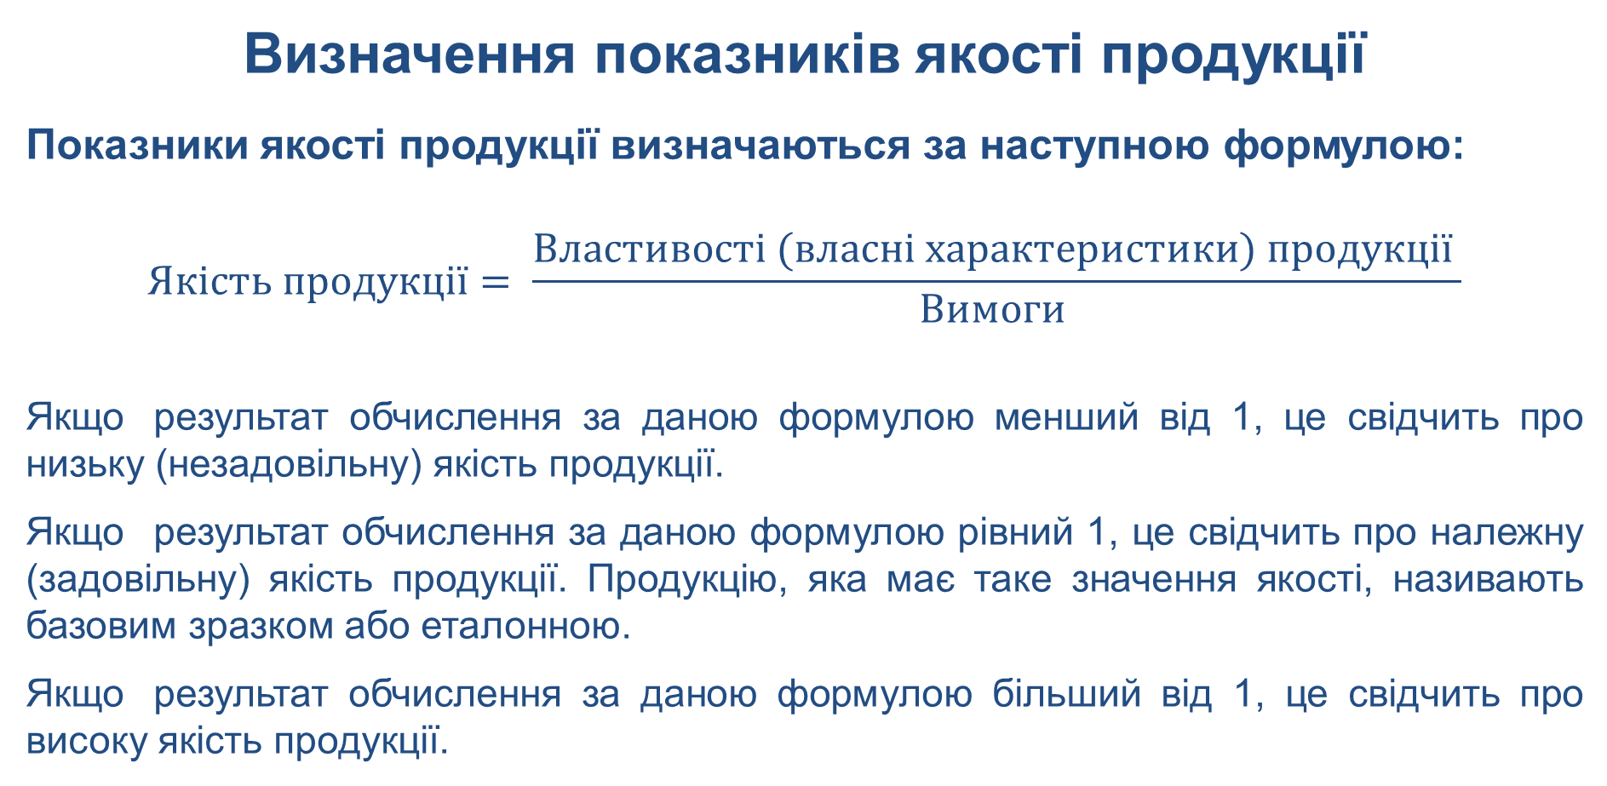
Визначення показників якості продукції
Показники якості продукції визначаються за наступною формулою:
$$Якість продукції= \frac{Властивості (власні характеристики) продукції }{Вимоги }$$
Якщо результат обчислення за даною формулою менший від 1, це свідчить про низьку (незадовільну) якість продукції.
Якщо результат обчислення за даною формулою рівний 1, це свідчить про належну (задовільну) якість продукції. Продукцію, яка має таке значення якості, називають базовим зразком або еталонною.
Якщо результат обчислення за даною формулою більший від 1, це свідчить про високу якість продукції.

Slide 17
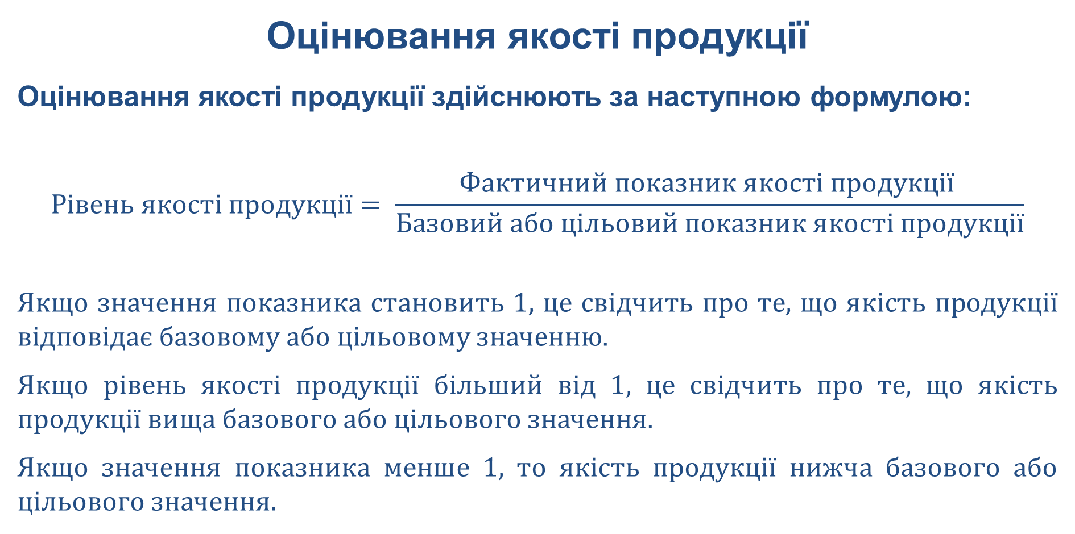
Оцінювання якості продукції
Оцінювання якості продукції здійснюють за наступною формулою:
$$Рівень якості продукції= \frac{Фактичний показник якості продукції }{Базовий або цільовий показник якості продукції}$$
Якщо значення показника становить 1, це свідчить про те, що якість продукції відповідає базовому або цільовому значенню.
Якщо рівень якості продукції більший від 1, це свідчить про те, що якість продукції вища базового або цільового значення.
Якщо значення показника менше 1, то якість продукції нижча базового або цільового значення.

Slide 18
Оцінювання якості продукції
Для оцінювання якості продукції можуть застосовуватися наступні методи:
диференційний метод, який ґрунтується на використанні одиничних показників якості продукції – показників якості за окремими властивостями продукції;
комплексний метод, який ґрунтується на використанні комплексних показників якості продукції – показників якості за декількома властивостями продукції;
змішаний метод, який ґрунтується на одночасному використанні одиничних та комплексних показників якості продукції.

Slide 19
Питання для самоперевірки
1. Сутність оцінювання якості продукції
2. Організація (етапи) оцінювання якості продукції
Сутність та особливості визначення властивостей (власних характеристик) продукції, які формують її якість
Показники, що характеризують властивості (власні характеристики) продукції
Методи визначення властивостей (власних характеристик) продукції, які формують її якість
Сутність та особливості визначення вимог до продукції
Сутність та особливості визначення базових та/або цільових показників якості
Сутність та особливості визначення рівня якості продукції
Методи оцінювання якості продукції

Slide 20
Рекомендована література та інформаційні ресурси в Інтернеті
1. Леськів Г., Гобела В. Управління якістю : навчальний посібник. Львів : Львівський державний університет внутрішніх справ, 2024. 256 с. URL: https://dspace.lvduvs.edu.ua/handle/1234567890/8617
Лялюк А. М. Управління якістю товарів і послуг в торгівлі: конспект лекцій. Луцьк : Вид-во КП ІА «Волиньенергософт», 2023. 95 с. URL: https://evnuir.vnu.edu.ua/bitstream/123456789/22306/1/upr_KL.pdf
Воробець М.М., Кондрачук І.В. Стандартизація, сертифікація, метрологія та управління якістю : навчальний посібник. Чернівці : Чернівец. нац. ун-т ім. Юрія Федьковича, 2022. 104 с. URL: https://archer.chnu.edu.ua/xmlui/bitstream/handle/123456789/3880/%d0%9f%d0%be%d1%81%d1%96%d0%b1%d0%bd%d0%b8%d0%ba%20%d0%a1%d0%a1%d0%9c%d1%82%d0%b0%d0%a3%d0%af.pdf?sequence=1&isAllowed=y
ДСТУ ISO 9000:2015 Системи управління якістю. Основні положення та словник термінів (ISO 9000:2015, IDT). URL: https://khoda.gov.ua/image/catalog/files/%209000.pdf
ДСТУ 2925-94 Якість продукції. Оцінювання якості. Терміни та визначення. К.: Держстандарт України, 1995. 27 с.

Slide 21
Рекомендована література та інформаційні ресурси в Інтернеті
6. Лойко Д.П., Вотченікова О.В., Удовіченко О.П. Управління якістю : навч. посібник. Львів : Магнолія 2006, 2018. 336 с.
7. Панченко М.О. Управління якістю: теорія та практика: навчальний посібник. К. : Центр учбової літератури, 2018. 228 с.
8. Світлишин І.І., Світлишина І.А. Теоретичні аспекти якості продукції. Актуальні проблеми економіки. 2022. № 9. С. 89-97. URL: https://eco-science.net/wp-content/uploads/2022/09/09.22._topic_-Ihor-I.-Svitlyshyn-Iryna-A.-Svitlyshina-89-97.pdf
9. Світлишин І.І. Методичний підхід до оцінювання якості продукції. Економіка, управління та адміністрування. Житомир: Житомирська політехніка, 2023. № 1 (103). С. 64-69. URL: http://ema.ztu.edu.ua/article/view/275764
10. Інформаційні ресурси Національної бібліотеки України імені В.І. Вернадського. URL: http://www.nbuv.gov.ua
11. Сайт бібліотеки Державного університету «Житомирська політехніка». URL: http://lib.ztu.edu.ua

Slide 22
Дякую за увагу!

